Slide 1
빅데이터 처리 과제 -Big Data Processing
9주차

Slide 2

그리드 서치 과제
Iris 데이터에 random forest 알고리즘으로 분류 할때
Grid search를 이용하여 아래 범위에서 제일 성능이 좋은 parameter를 찾으시오.
: n_estimator: 4,5,6
min_samples_leaf : 3,4,5
from sklearn.ensemble import RandomForestClassifier
params = {'n_estimators': range(4,7,1),
'min_samples_split': range(3, 6, 1)
}

Slide 3
과제 알고리즘 성능 비교
인디안 당뇨병 예측
accuracy | adaboost | SVC | XGboost | LGBM | voting
Default | 0.7631270690094218 | 0.22682656177150057 | 0.7526525761819879 | 0.7474492827434004 | 0.7604787369493252
Parameter 최적화 (선택) | {'learning_rate': 0.04, 'n_estimators': 80} 0.7630846277905101 accuracy 0.7578813343519226 | {'kernel': 'linear'} 0.23990851841653696 | 'learning_rate': 0.15000000000000002, 'max_depth': 2, 'n_estimators': 99 accuracy: 0.743612596553773 | 'learning_rate': 0.04, 'min_child_samples': 21, 'n_estimators': 61 accuracy 0.7578898225957049
보스턴
집값 예측
RMSE | adaboost | SVC | XGboost | LGBM | Linear regression
Default | rmse: 0.4852838236622139 | rmse: 0.4903277848687414 | rmse: 0.4970088988943114 | rmse: 0.8644151664957789 | rmse: 0.5251968495253386
Parameter 최적화 (선택) | rmse: 0.48558717303880766 | rmse: 0.483397764363116 | rmse: 0.4651652284677562 | rmse: 0.882312607082687

Slide 4
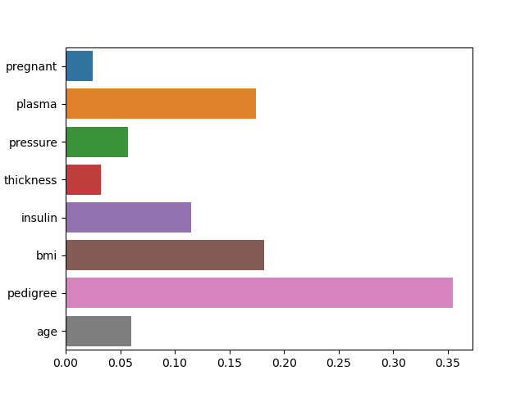
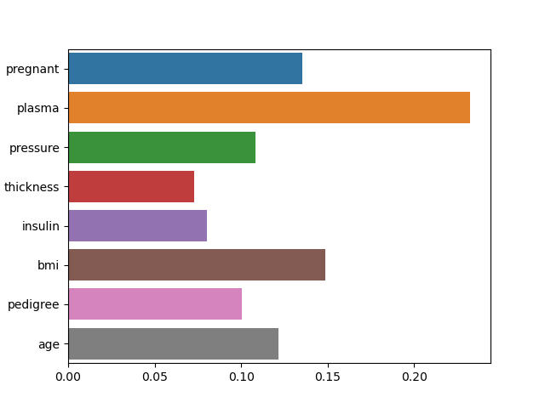
과제 feature importance
인디안 당뇨병 예측
중요도 높은 feature | adaboost | XGboost | LGBM
1st | predigree | plasma | pedigree
2nd | plasma | bmi | bmi

Slide 5
수고하셨습니다
jhmin@inhatc.ac.kr

